Slide 1

Repérage du TSA dans le milieu scolaire
JNE 2026 COLMAR
CAMSP ET SESSAD ARSEA

Slide 2



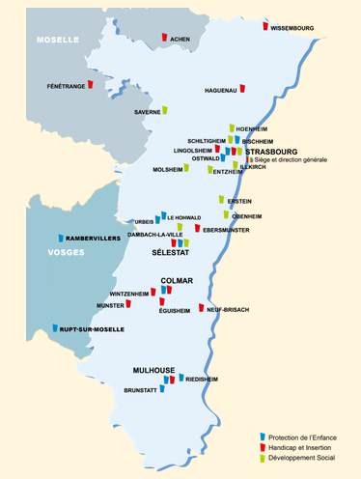




Slide 3
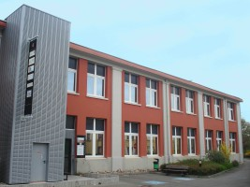
LE CAMSP, Nos missions, notre public.
Enfants âgés de 0 à 6 ans.
Équipe pluridisciplinaire.
Coordination et partenariat.
Prévention et précocité.
140 rue du Logelbach, 68000 Colmar
Tél. 03 89 30 40 80
E-mail : accueil.camsp-colmar@arsea.fr

Slide 4
Nous contacter
- Appel des parents
- Courrier d’adressage d’un médecin
- Attente
- Premier RDV
- Proposition de bilan
- Suite au bilan, proposition de suivi/de réorientation
- Mise en place du suivi
Dans certains cas, un bilan diagnostic peut être proposé

Slide 5
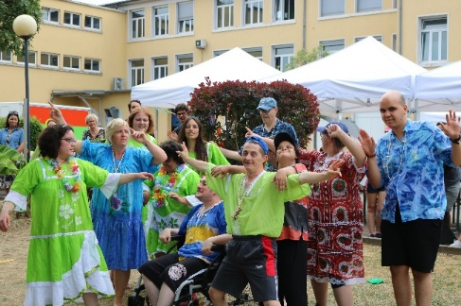
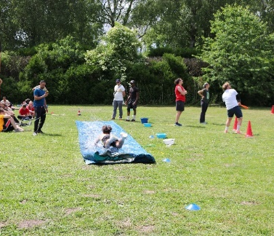
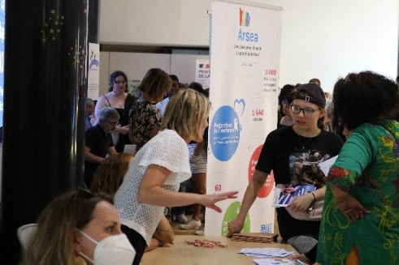

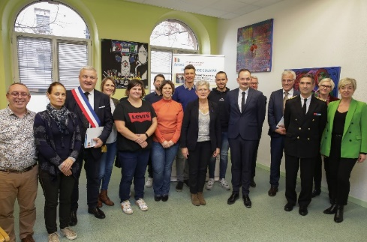


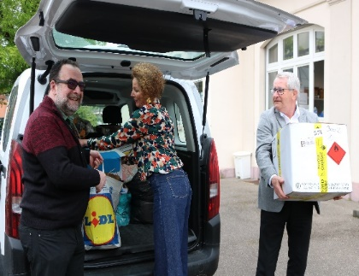
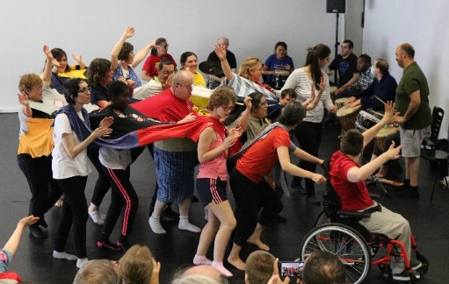
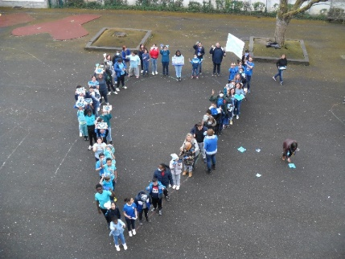
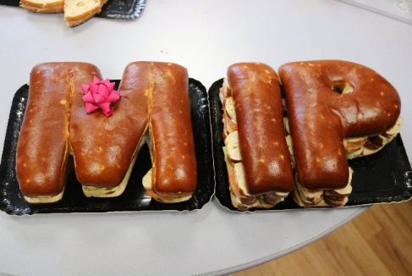
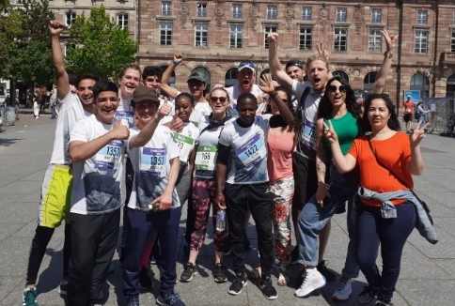
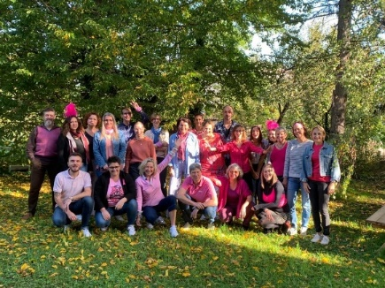
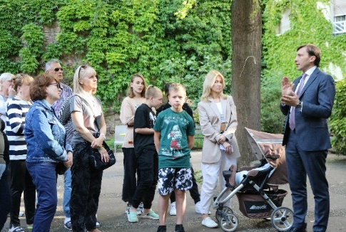
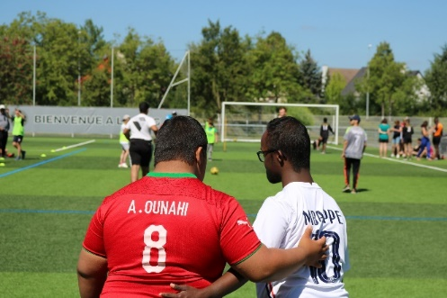
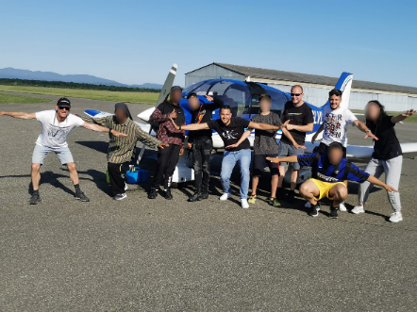

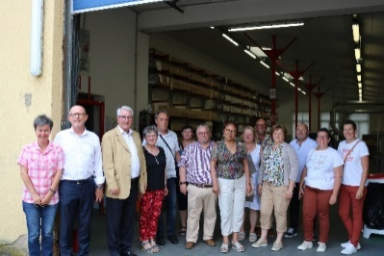
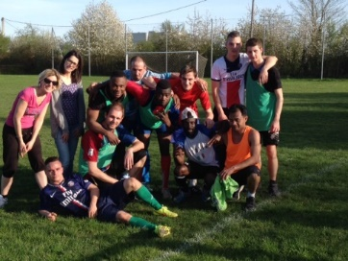

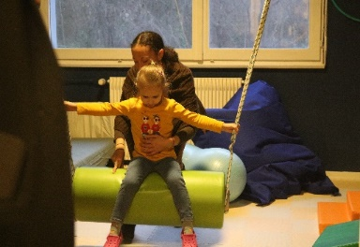
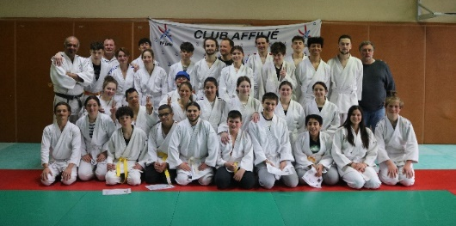
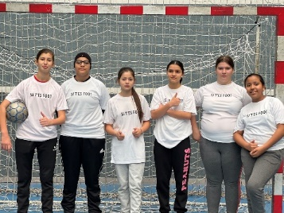
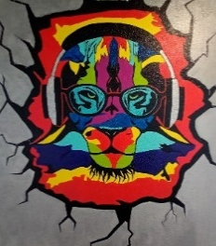
IME SESSAD Pays de Colmar
Le Service d’Education Spéciale et de Soins A Domicile (SESSAD)

Slide 6

Le Service d’Education Spéciale et de Soins A Domicile (SESSAD)
Accompagnement pluridisciplinaire 60 enfants de 0 à 14 ans
30 km aux alentours de Colmar
Orientation par MDPH
Accompagnement pluridisciplinaire (éducateurs, psychomotriciens, orthophonie, psychologue, psychiatre, infirmière, assistante de service sociale)
Intervention précoce
Trouble du Spectre Autistique (TSA) sans trouble du développement intellectuelle
Trouble du développement intellectuelle avec ou sans autres troubles du neurodéveloppement associés

Slide 7
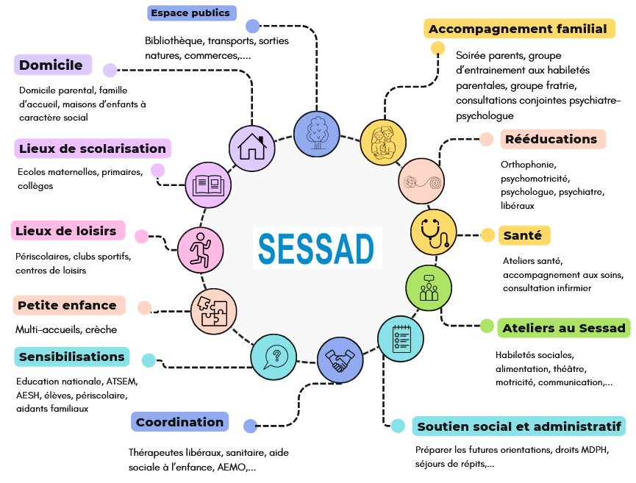

Slide 8

débutent au cours de la période développementale et résultent d’interactions complexes entre facteurs génétiques et environnementaux.
concernent environ 1 enfant sur 6.
se caractérisent par des difficultés durables du développement
Leur expression est très variable d’un enfant à l’autre et plusieurs TND peuvent être associés chez une même personne.
peuvent avoir un retentissement important sur la vie quotidienne, la scolarité et les relations sociales, mais ce retentissement n’est pas nécessairement global ni synonyme de handicap.
Les interventions précoces et adaptées permettent de réduire les difficultés et leurs conséquences et de favoriser le développement des compétences.

Slide 9
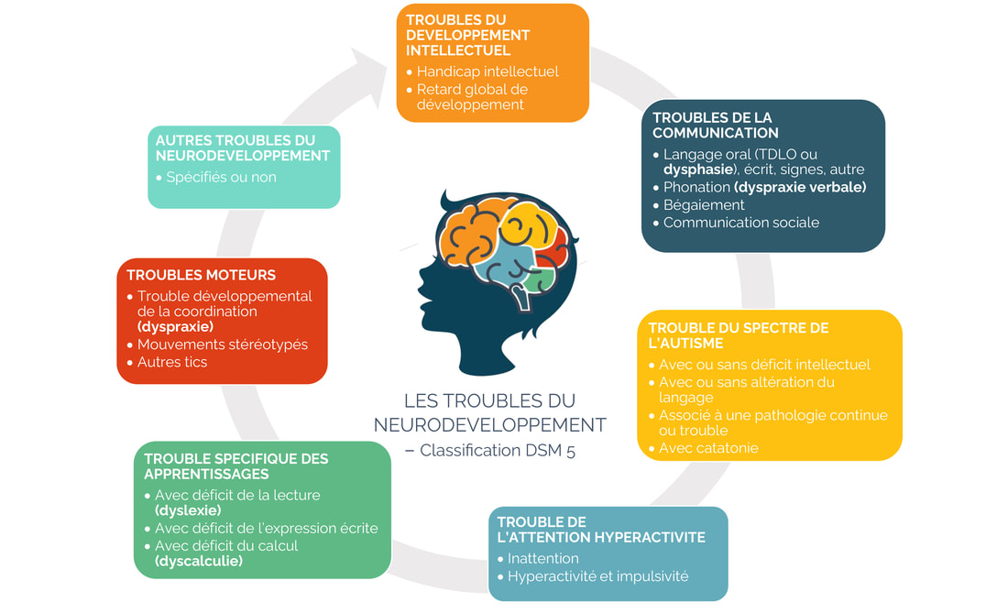
    1% pop°
10 %
    6%
    1à 2 %
    5 à 17%
5%

Slide 10

Forte composante génétique : estimation d’héritabilité entre 59 et 95%, étude prospective du Baby Siblings Research Consortium (2024) 20,2 % des frères/sœurs suivis ont reçu un diagnostic de TSA.
Des facteurs prénataux et périnataux associés à un risque accru : grande prématurité, retard de croissance, complications neurologiques, certaines affections congénitales, exposition prénatales toxiques (alcool, médicament antiépileptique), âge parental avancé ( risque x2,5 quand le père a plus de 50 ans et x1,3 quand la mère a plus de 35 ans)
Rôle de l'environnement : certains pesticides et produits phytosanitaires, pollution atmosphérique.
Les TND sont des troubles multifactoriels : la recherche ne cherche plus « la cause », mais cherche à comprendre comment les facteurs génétiques et environnementaux interagissent au cours du développement
Et pourquoi observe-t-on davantage de diagnostics ?
- meilleure connaissance des signes précoces et un meilleur repérage des formes moins typiques
Evolution des classifications diagnostiques, meilleure identification des troubles associés
Accès plus important au diagnostic
Profils auparavant sous identifiés comme le TSA chez les filles ou des enfants avec de bonnes stratégies de compensation

Slide 11
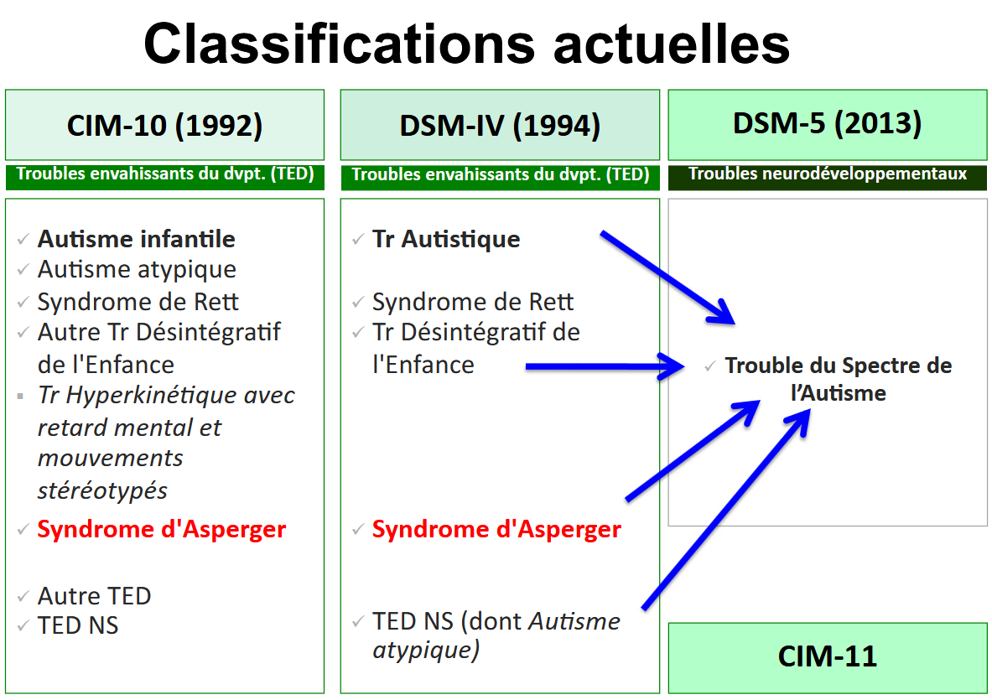

Slide 12
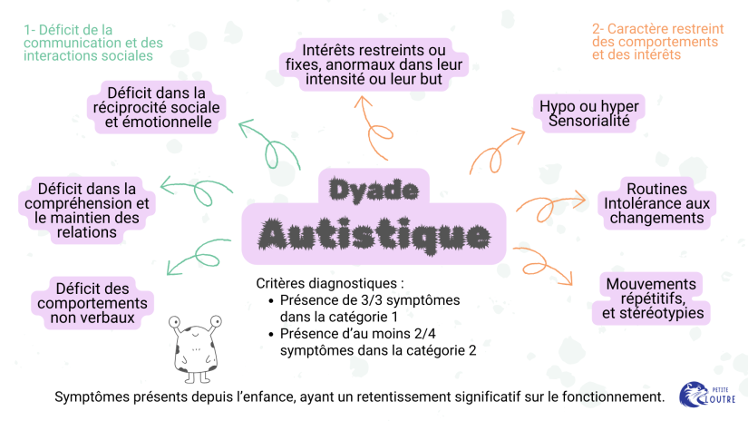
Repérer tôt pour intervenir tôt : des interventions adaptées doivent pouvoir être mises en place, si possible avant 4 ans, sans attendre nécessairement la confirmation diagnostique. (HAS, 2018)

Slide 13
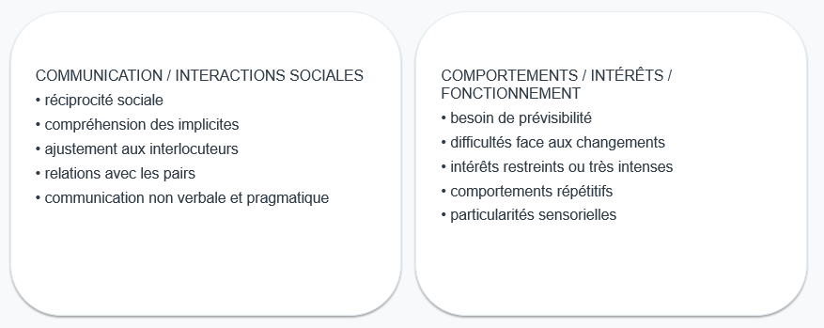
Les deux grands domaines à observer
Faire observer plusieurs contextes :
Un enfant peut présenter des manifestations très différentes selon le niveau de structure et la charge sensorielle de la situation.

Slide 14
Relation aux autres | Reste seul ou avec un seul camarade | Joue toujours avec le même enfant, évite les jeux de groupe
 | Recherche surtout l’adulte | Va parler à la maîtresse plutôt qu’aux enfants
 | Coupe la parole | Intervient pendant l’histoire sans attendre son tour
 | Difficulté à entrer dans le jeu | Regarde les autres jouer sans savoir comment participer
 | Je ne comprends pas toujours ce que ressent l’autre | je continue à jouer alors qu’un camarade pleure
 | Le changement le stresse | Remplacement d’un adulte, sortie imprévue, annulation d’une activité
Communication non verbale | Regard fuyant ou trop insistant | Ne regarde pas quand on lui parle ou fixe trop près
 | Peu de mimiques | Visage peu expressif même quand il est content
 | Intonation particulière | Voix monotone ou très rapide
Communication verbale | Écholalie | Répète une phrase entendue plus tôt ou dans un dessin animé ou le dernier mot de la phrase
 | Langage très élaboré ou très limité | Parle comme un « petit adulte » ou utilise peu de mots voire aucun
 | Difficulté avec l’humour et le 2nd degré | Ne comprend pas une blague simple ou les expressions « et ben super »
 | Manque de filtre | Dit spontanément « ton dessin est moche »

Slide 15
« Je me passionne pour le fonctionnement des appareils électriques. Je peux passer des heures à observer le thermomix ou le ventilateur »
« Pierre regarde toujours les mêmes choses : les avions dans le ciel, les feux rouges, les ponts, et les clochers d'église. Il s’arrête et peux s’énerver si je le force à avancer »
Rigidité et routines | Préférence pour l’ordre et la répétition | Range toujours les cubes dans le même ordre, dérangé si on change l’organisation
 | Réticence face à la nouveauté | Refuse de participer à une activité nouvelle ou un jeu différent
 | Cherche la sécurité dans des rituels | Fait toujours les mêmes gestes avant un goûter
Comportements moteurs stéréotypés | Gestes répétitifs (balancements, mains agitées, tourner sur soi) | Se balance d’avant en arrière en attendant son tour, accélérations dans le couloir
Intérêts restreints et focalisation intense | Passe beaucoup de temps sur un seul sujet ou objet | Aligne ses voitures pendant toute la récréation, regarde tourner une roue, parle beaucoup trop des manèges ou des espèces d’oiseaux
 | Intérêts peu communs et très spécifiques | Connaît par cœur les plaques d’immatriculation du quartier,
Attention au détail | Se focalise sur des petits détails (tâche, bavure, etc.) | Ne peut pas terminer une activité si une page a une tache d’encre

Slide 16
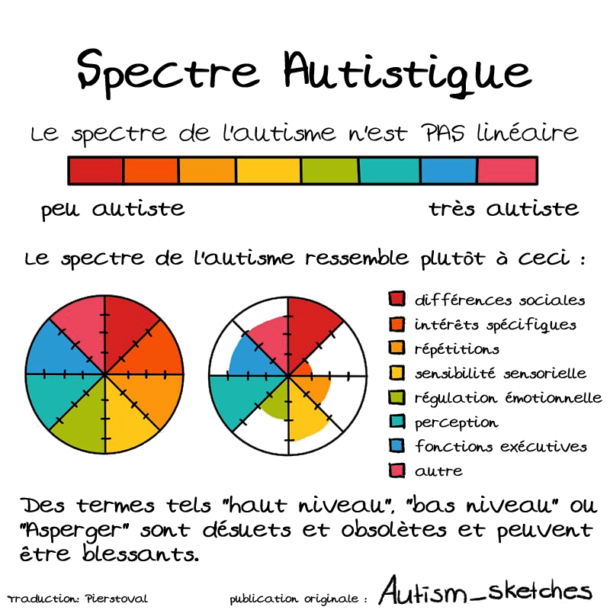

Slide 17

Au-delà de la dyade de l’autisme
Particularités sensorielles (90%)
Fonctions exécutives (50-80%)
Troubles du sommeil (80%)
Sélectivité alimentaire (90%)
Anxiété (70%)
Troubles moteurs (89 %)
TDAH (40%)
Trouble du développement Intellectuel (30 à 70 %), Epilépsie, troubles gastro intestinaux, vision/audition….

Slide 18
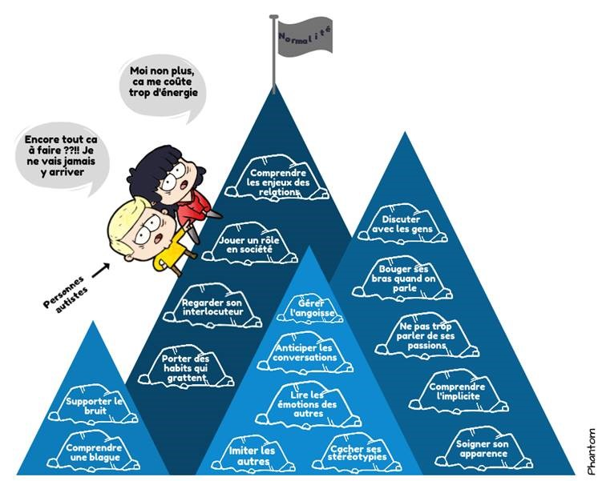

Slide 19
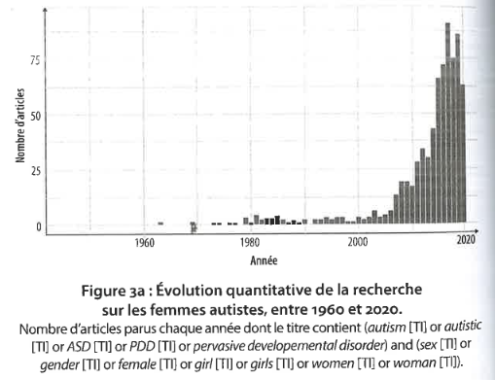
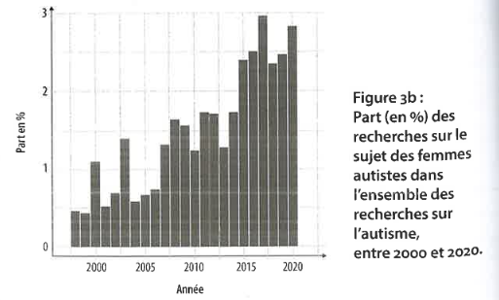
TSA au féminin : regarder au-delà du profil « visible »
Lacroix, A. (2023). Autisme au féminin: Approches historique et scientifique, regards cliniques. UGA Éditions.

Slide 20
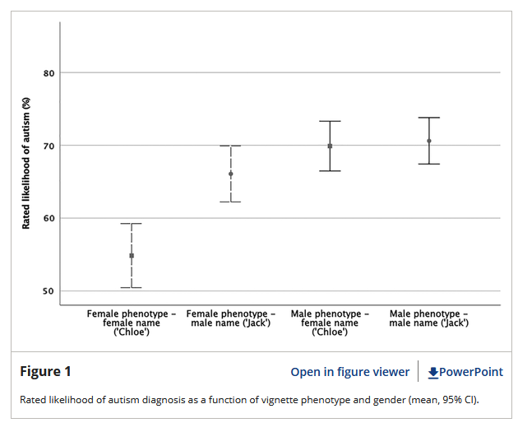
TSA au féminin
Whitlock, A., Fulton, K., Lai, M. C., Pellicano, E., & Mandy, W. (2020). Recognition of girls on the autism spectrum by primary school educators: An experimental study. Autism Research, 13(8), 1358-1372.

Slide 21
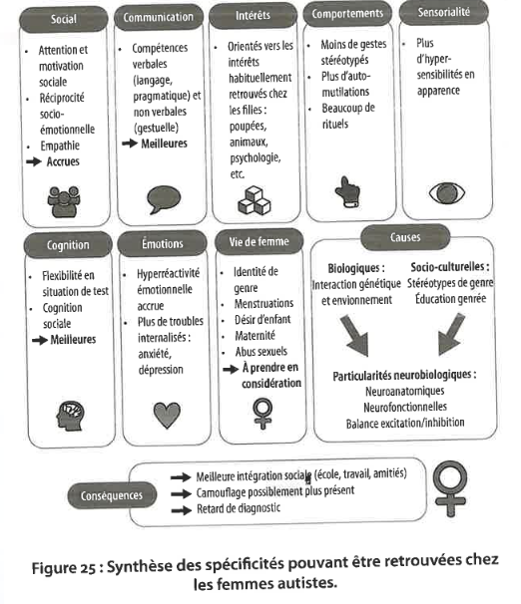
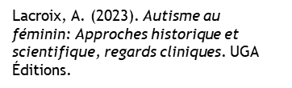
TSA au féminin

Slide 22

Repérer l’autisme à l’école : de quoi parle-t-on ?
L’école permet d'observer l’enfant dans un environnement social réel.
Un enfant peut présenter des manifestations très différentes :
classe → récréation → cantine → couloir → activité collective → temps peu structurés → changement d’enseignant → sortie scolaire.
Prendre en compte le niveau de structure, la charge sensorielle, les exigences sociales et la nouveauté de la situation
La trajectoire scolaire constitue une information pertinente dans l'évaluation des TND
LE REPÉRAGE ≠ LE DIAGNOSTIC

Slide 23

REPÉRER UN TSA AU COLLÈGE
Augmentation des exigences sociales, de l’autonomie, de la flexibilité et de l’organisation
L’adolescence et les enjeux identitaires qui y sont liés en font une période particulièrement sensibles
Aucun signe isolé ne permet de conclure à un TSA
Ce qui peut sembler être de l’opposition ou de l’immaturité peut parfois traduire une difficulté de communication sociale, de flexibilité ou d’adaptation.
➔ Le passage au collège peut révéler des difficultés jusque-là compensées

Slide 24
REPÉRER UN TSA AU COLLÈGE
RELATIONS SOCIALES : reste en périphérie du groupe, a envie de se faire des amis mais n’y arrive pas, difficultés à comprendre l’ironie, les codes sociaux, le 2nd degré, distant ou au contraire très envahissant, conflits parce qu’il ne comprend pas les intentions des autres, semble « à côté » de la conversation, parfois trop cash, ne sait pas quand prendre la parole
FLEXIBILITE : Difficultés face aux imprévus, changements d’emploi du temps, semble « bloqué » face à une situation nouvelle
SENSORIALITE : supporte mal le bruits (cantine, gymnase, perm), évite certains lieux très fréquentés
INTERETS : parle trop des sujets qui l’intéressent sans voir que l’autre décroche (jeux vidéo, transports, séries, univers scolaire comme la mythologie, géographie, période précise de l’histoire,…). Chez les adolescentes, les thèmes sont souvent plus « ordinaires » et plus difficilement repérable.
➔ Compense toute la journée puis fatigue importante voir « effondrement » au retour à domicile

Slide 25
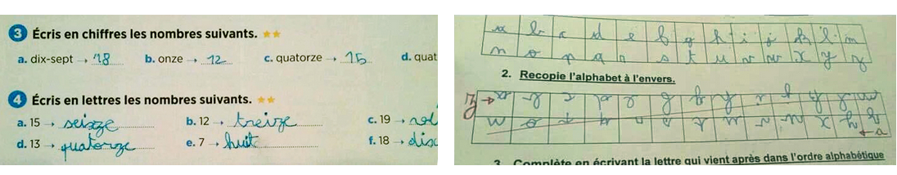

Slide 26
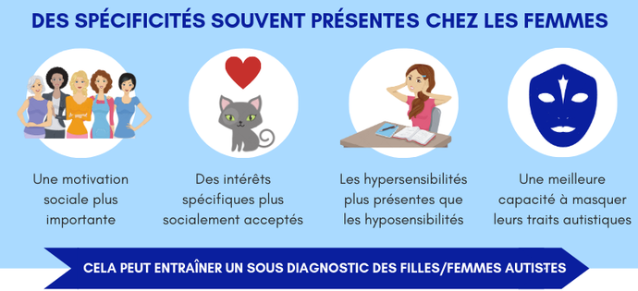
Les élèves qui passent sous le radar : filles
Certains élèves peuvent compenser certaines difficultés /camoufler = imiter les comportements sociaux /masquer des particularités autistiques .
Méta-analyse de Cruz et al. : davantage de stratégies de compensation et de masking chez les participantes féminines.
Revue systématique 2026 : retard diagnostique chez les filles, camouflage et limites des instruments/évaluations.

Slide 27


Un comportement socialement adapté ne signifie pas nécessairement que les interactions sont faciles. Il est donc pertinent d’explorer les stratégies utilisées par l’élève, la fatigue associée et les différences entre les contextes scolaire et familial.
HPI/HPE et TSA : risque de passer à côté d’autre chose

Slide 28
Camouflage : ce que le psychologue peut explorer
comment l’élève se fait des amis
combien d’énergie cela lui demande
s’il / elle imite les autres
s’il / elle répète des scripts
ce qui se passe après l’école
si les difficultés apparaissent davantage à la maison
Question clinique utile :
« Est-ce que l’élève fonctionne facilement dans cette situation, ou donne-t-il / elle l’impression que tout va bien au prix d’un effort important ? »
https://embrace-autism.com/cat-q-fr/ (16 ans et plus)
Questionnaire sur les Traits Autistiques de Camouflage
JNE 2026 • Repérage du TSA dans le milieu scolaire
18

Slide 29
Ce que rapportent les élèves autistes
La revue de Lynam et al. (2024), portant sur 36 études, fait émerger notamment :
• sentiment d’être incompris
• harcèlement
• camouflage
• exclusion
• anxiété
• besoins sensoriels et surcharge lors des transitions
JNE 2026 • Repérage du TSA dans le milieu scolaire
19

Slide 30
Du repérage à l’orientation
1. INQUIETUDE
2. OBSERVER : dans quels contextes ? avec quels pairs ? lors des transitions ? face aux imprévus ?
2. RECUEILLIR : jeune + famille + enseignants + autres professionnels.
3. EXPLORER : communication sociale, flexibilité, intérêts restreints/répétitifs, sensorialité, histoire développementale.
4. QUESTIONNAIRE EVENTUEL : ASSQ / SRS-2 / SCQ selon la question posée et le cadre d’utilisation. HAS : les tests de repérage ne remplacent pas l'expertise clinique et doivent être interprétés à la lumière de l'examen global.
5. DIFFÉRENTIEL : TDAH, anxiété, trouble du langage, troubles des apprentissages, harcèlement, difficultés affectives, etc.
6. ORIENTER : si la convergence d’éléments le justifie, vers une évaluation diagnostique adaptée.

Slide 31
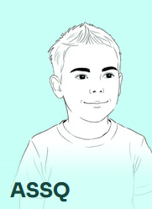
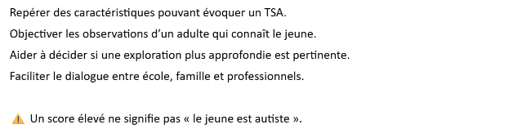
ASSQ : AutiSM SPECTRUM SCREENING QUESTIONNAIRE 7 à 16 ans - 1999
27 items renseignés par un parent, un enseignant
Cotation 0 = non 1=quelque peu et 2= oui
Score 0 à 54. HAS (2018) score seuil de 20
« L’enfant se distingue des autres enfants de son âge de la façon suivante : p.e. est « vieux jeu » ou précoce»

Slide 32
Outil | Finalité | Âge | Atout | Positionnement
ASSQ | Repérage | ≈ 7–16 ans | Très adapté au contexte scolaire | Ancien mais toujours référencé
SRS-2 | Repérage / dimensionnel | Enfant-adolescent | Profil socio-communicationnel | À privilégier si besoin d’un outil dimensionnel
SCQ | Repérage | ≥ 4 ans | Rapide, développement + actuel | Bon complément
CARS-2 | Évaluation structurée | ≥ 2 ans | Profil global | Plutôt démarche clinique spécialisée

Slide 33

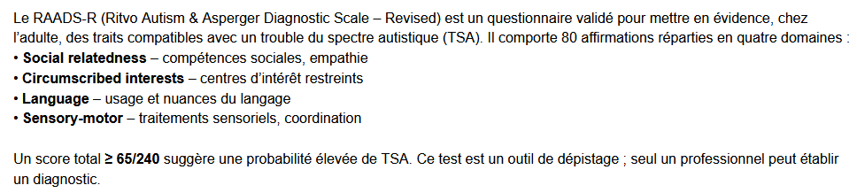
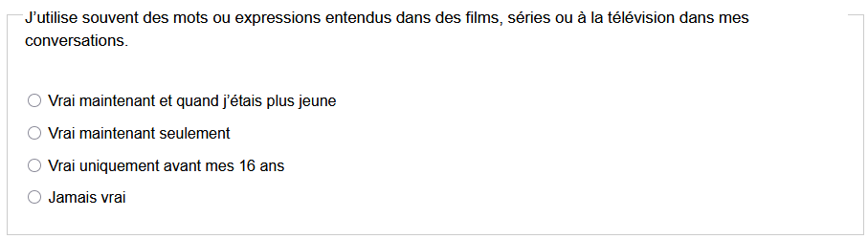
https://www.therapie-autisme.com/raads-r

Slide 34
Ce que dit la littérature scientifique récente
Revue systématique sur le dépistage en milieu scolaire (2025) a retenu 14 études portant sur des enfants de 4 à 16 ans et huit outils différents. Les auteurs concluent qu'il n'existe pas suffisamment de preuves pour recommander un outil unique pour le dépistage scolaire universel.
La recommandation HAS 2018 indique que, chez l’enfant et l’adolescent sans TDI associé, le repérage peut s’appuyer sur ASSQ, AQ et SRS-2.
La HAS 2026 cite notamment CARS-2, Vineland et ECA-2 pour structurer les observations des équipes suivant des enfants/adolescents avec TSA.
Aucun questionnaire de dépistage ne pose à lui seul le diagnostic de TSA.

Slide 35
Les acteurs du département
Repérage diagnostic/diagnostic : médecins, PMI, crèche, école, psychiatres, cmpp, CAMSP jusqu’à 6 ans, PCO, pédopsychiatrie, PAS
Diagnostic complexe : CRA
Accompagnement/coordination : AIDA, SESSAD, ULIS TSA, IME, libéraux,…
DIAGNOSTIC : Un bilan médical complet
Une anamnèse approfondie
Un bilan psychométrique
Une évaluation de l’impact sur le quotidien (observation et entretien)
Un bilan orthophonique, psychomoteur, neurovisuel… au besoin

Slide 36




ACCOMPAGNER SANS ATTENDRE
Il n'est pas nécessaire d'attendre un diagnostic précis pour demander des aménagements scolaires lorsque l'évaluation met en évidence un besoin (HAS)
Rééducations/Thérapies : Développer les compétences spécifiques
Prise en charge des troubles associés : sommeil, alimentaires, anxiété
Aménagements scolaires : Favoriser la réussite et l’inclusion
Aides à la gestion du quotidien, programme de guidance parentale

Slide 37
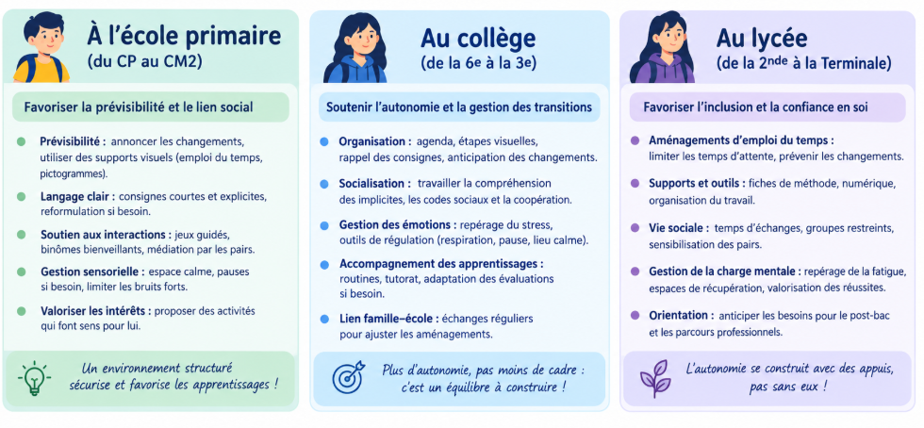

Slide 38

Cas clinique EMMA 13 ans 4ème
Bons résultats scolaires
Décrite par ses enseignants comme « sérieuse, gentille, discrète et plutôt mature »
aucun problème de comportement
A deux copines avec lesquelles elle déjeune régulièrement à l’extérieur
« À ce stade, que faites-vous ? »
Sa mère demande un rendez-vous avec le psy EN :
« Au collège, elle semble aller très bien. Mais quand elle rentre, elle s'enferme dans sa chambre et ne veut plus
parler à personne. Certains jours, elle pleure sans raison apparente. Elle dit avoir besoin de « rester seule ». » Emma ajoute « je fais attention à ne pas être bizarre »
« Vous êtes le psychologue EN qui reçoit Emma et sa mère. Qu'allez-vous explorer ? »

Slide 39
Cas clinique EMMA 13 ans 4ème
Les enseignants rapportent :
elle regarde les autres avant de faire comme eux ;
elle rit parfois quelques secondes après les autres ;
elle parle peu en groupe ;
elle peut parler très longtemps avec une amie d'un sujet qui l'intéresse ;
elle évite la cantine ;
elle est stressée lorsqu'il y a un changement d'emploi du temps ;
elle semble « bloquée » lorsqu'une consigne change au dernier moment.
Vous avez ces éléments. Quelle est votre démarche ?

Slide 40
Cas clinique EMMA 13 ans 4ème
Élément | Ce que cela signifie
Bons résultats scolaires | N'écarte pas un TSA
Deux copines | N'écarte pas un TSA
Pas de problème de comportement | N'écarte pas un TSA
Discrétion | Peu spécifique
Anxiété | Possible dans le TSA mais non spécifique
Besoin d'être seule | À explorer, mais non spécifique
Pleurs après l'école | Témoignent d'un retentissement, mais ne suffisent pas à expliquer pourquoi

Slide 41
Cas clinique EMMA 13 ans 4ème
Que se passe-t-il exactement dans les situations sociales ?
Comment Emma comprend-elle les implicites et les codes sociaux ?
Que se passe-t-il lorsqu'il y a un changement ou un imprévu ?
Pourquoi évite-t-elle la cantine ?
Quel est le coût de sa journée scolaire ?
Est-ce qu'Emma fonctionne réellement bien au collège… ou fonctionne-t-elle bien parce qu'elle mobilise énormément de stratégies pour s'adapter ? »
Que peut nous apporter un questionnaire que l'entretien ne nous apporte pas ?
………
Parole d’Emma « Je fais attention à ne pas être bizarre. »
C’est la convergence de plusieurs dimensions : communication sociale + flexibilité/comportements restreints ou répétitifs + particularités sensorielles éventuelles + retentissement fonctionnel, avec une histoire développementale à rechercher qui peuvent faire émerger l’hypothèse TSA.

Slide 42

« Et si, demain, derrière un élève qui “va bien”, vous cherchiez aussi à savoir :
À quel prix ? »

Slide 43

Merci pour votre attention

